Slide 1
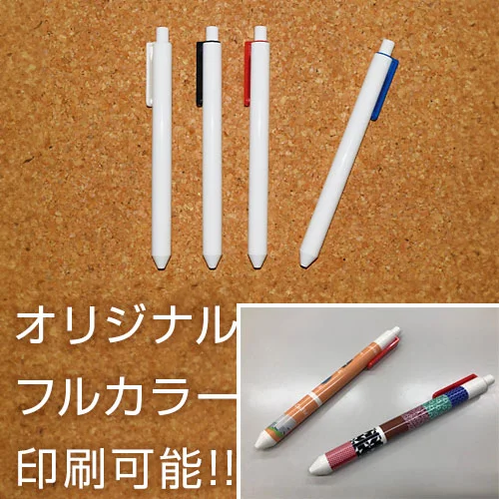
【提案書】
オリジナル単色ボールペン
特徴
ボディに企業のロゴや、フルカラーのイラスト・写真も印刷可能です。印刷範囲が広めでインパクトあるデザイン可能。お仕事や勉強で日常的に使用する訴求効果の高いアイテムです。
納期
納期スペース
仕様
素材：PC/ABS
サイズ：144×φ11.5mm
重量：9.5g
包装：ポリ袋
お見積
お見積りスペース

